Slide 1
第6章
编程

Slide 2

第五章复习
LC-3 指令集架构（ISA）
操作指令、数据搬移指令、控制指令详解
ISA 机器编程（0/1编程）
LC-3数据通路架构

Slide 3
第六章内容
6.1 问题求解
6.2 调试

Slide 4
6.1 问题求解
6.1.1 系统分解
1、算法的特性
有限性
确定性
可计算性

Slide 5
6.1 问题求解
6.1.1 系统分解
2、结构化编程
目的：使得多个程序员共同承担一个复杂问题的求解任务。
方法：将问题系统地分解成多个独立的足够小的模块，同时要求这些小单元具备可被每个程序员独立编程实现和运行的特性。
该机制又称系统分解，即一个大任务被分解成了多个子任务的集合。

Slide 6
6.1 问题求解
6.1.2 三种结构：顺序、条件、循环
1、系统分解
逐步细化
2、三种结构
顺序结构
条件结构
循环结构
重要特征：单入口，单出口

Slide 7
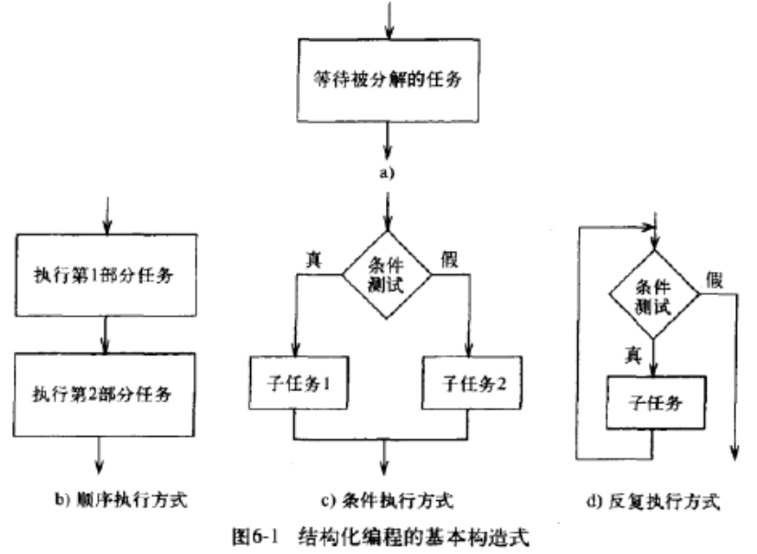

Slide 8
6.1 问题求解
6.1.4 实现三种结构的LC-3指令
BR 0000 nzp 9位pc偏移
0000 111 9位pc偏移 无条件跳转
pp106 图6-2

Slide 9
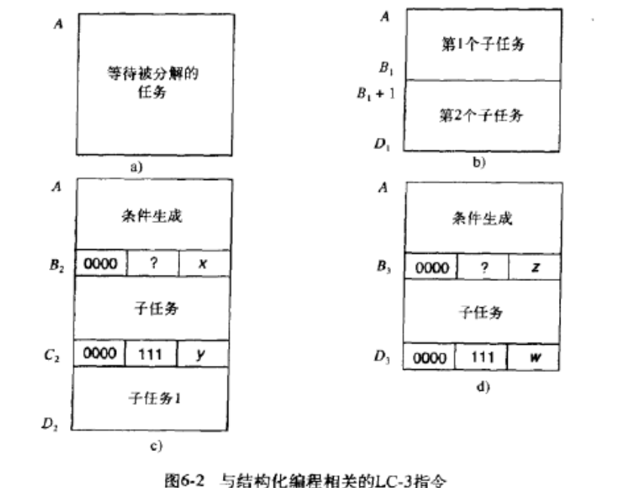

Slide 10
例子：字符数统计
计算一个文件中特定字符出现的次数
程序开始地址: x3000
从键盘读入要统计次数的字符
从文件( “file”)中读取字符
程序中的”文件”概念是指一个连续的内存存储区域
文件的开始地址紧邻在程序代码的存储区域之后
文件中存在和输入字符相同的字符则计数器+1
文件采用哨兵机制.结束标志为 一个特殊的ASCII码: EOT (x04)
程序结束输出统计结果 (假定字符出现次数不超过10个, 方便输出)

Slide 11
Flow Chart

Slide 12
Program (1 of 2)
Address | Instruction | Comments
x3000 | 0 1 0 1 0 1 0 0 1 0 1 0 0 0 0 0 | R2 ← 0 (counter)
x3001 | 0 0 1 0 0 1 1 0 0 0 0 1 0 0 0 0 | R3 ← M[x3012] (ptr)
x3002 | 1 1 1 1 0 0 0 0 0 0 1 0 0 0 1 1 | Input to R0 (TRAP x23)
x3003 | 0 1 1 0 0 0 1 0 1 1 0 0 0 0 0 0 | R1 ← M[R3]
x3004 | 0 0 0 1 1 0 0 0 0 1 1 1 1 1 0 0 | R4 ← R1 – 4 (EOT)
x3005 | 0 0 0 0 0 1 0 0 0 0 0 0 1 0 0 0 | If Z, goto x300E
x3006 | 1 0 0 1 0 0 1 0 0 1 1 1 1 1 1 1 | R1 ← NOT R1
x3007 | 0 0 0 1 0 0 1 0 0 1 1 0 0 0 0 1 | R1 ← R1 + 1
X3008 | 0 0 0 1 0 0 1 0 0 1 0 0 0 0 0 0 | R1 ← R1 + R0
x3009 | 0 0 0 0 1 0 1 0 0 0 0 0 0 0 0 1 | If N or P, goto x300B

Slide 13
Program (2 of 2)
Address | Instruction | Comments
x300A | 0 0 0 1 0 1 0 0 1 0 1 0 0 0 0 1 | R2 ← R2 + 1
x300B | 0 0 0 1 0 1 1 0 1 1 1 0 0 0 0 1 | R3 ← R3 + 1
x300C | 0 1 1 0 0 0 1 0 1 1 0 0 0 0 0 0 | R1 ← M[R3]
x300D | 0 0 0 0 1 1 1 1 1 1 1 1 0 1 1 0 | Goto x3004
x300E | 0 0 1 0 0 0 0 0 0 0 0 0 0 1 0 0 | R0 ← M[x3013]
x300F | 0 0 0 1 0 0 0 0 0 0 0 0 0 0 1 0 | R0 ← R0 + R2
x3010 | 1 1 1 1 0 0 0 0 0 0 1 0 0 0 0 1 | Print R0 (TRAP x21)
x3011 | 1 1 1 1 0 0 0 0 0 0 1 0 0 1 0 1 | HALT (TRAP x25)
X3012 | Starting Address of File
x3013 | 0 0 0 0 0 0 0 0 0 0 1 1 0 0 0 0 | ASCII x30 (‘0’)

Slide 14
6.1 问题求解
6.1.4 回顾字符数统计的例子
问题：在一个文件中统计特定字符出现的次数。该特定字符是由键盘输入确定；统计数结果将回显在屏幕上。
开始 任务 结束
开始 初始化 扫描文件 显示计数值 结束
将程序分割成多个模块，并在每个模块执行结束时检查计算结果。

Slide 15
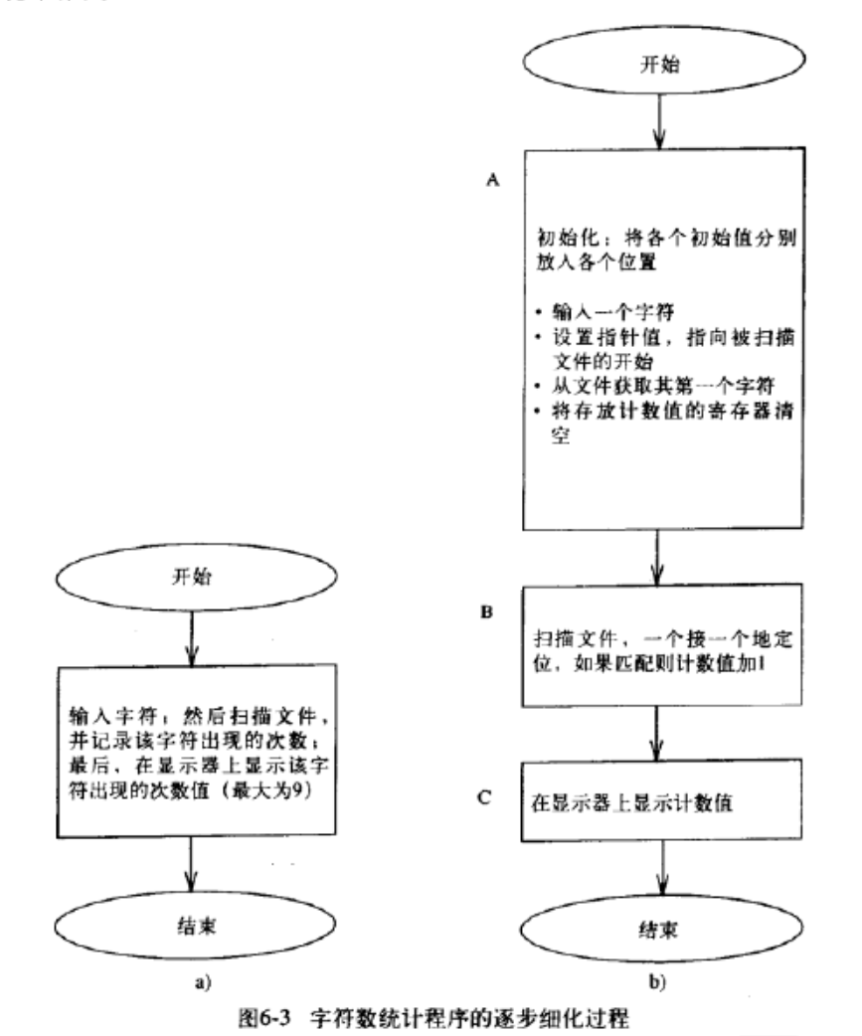

Slide 16
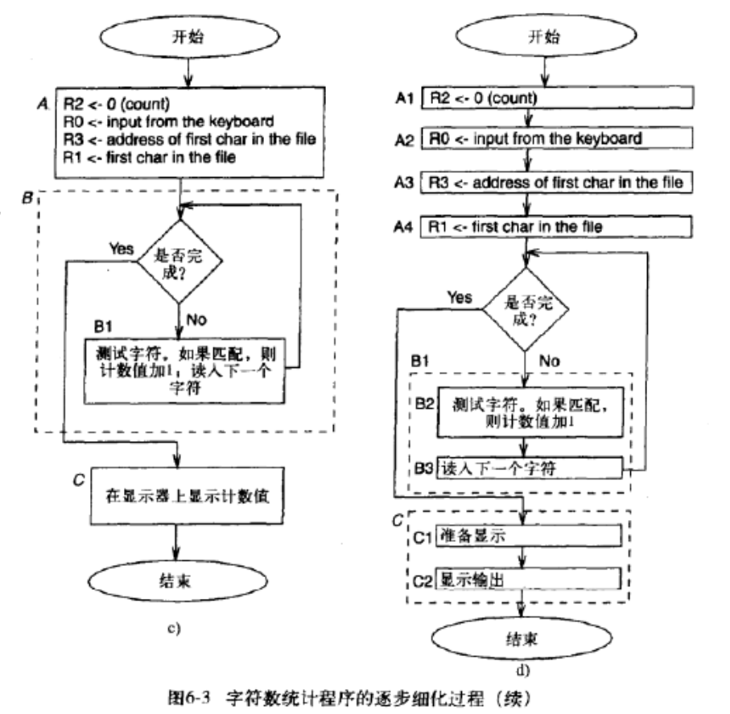

Slide 17
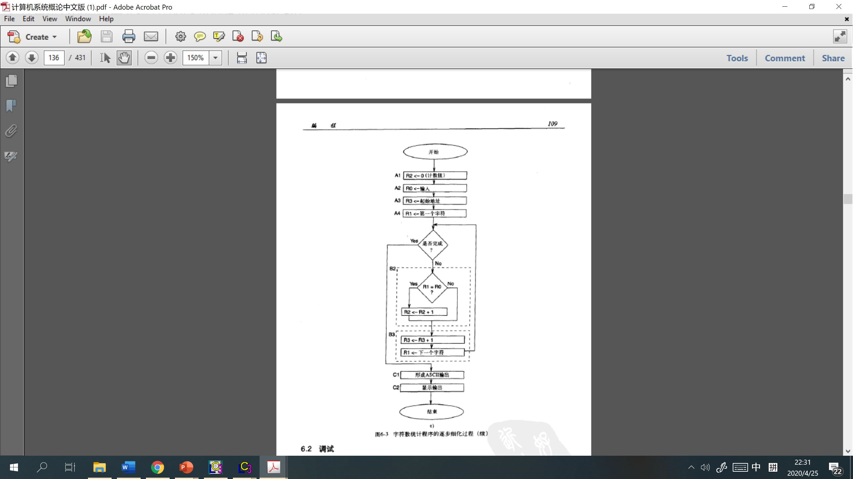

Slide 18
6.2 调试
6.2.1 调试的基本操作
1.赋值
2.控制指令序列的执行
直接运行，单步或多步跳步执行，设置断点
3.内容查看

Slide 19
6.2 调试
6.2.2 交互式调试器的使用
例6-1 没有乘法指令的乘法
将R4和R5中包含的两个正整数相乘。
R2 ← 0
R2 ← R2+R4
R5 ← R5-1
BRzp x3201
HALT
错误： 不正确的循环控制

Slide 20
6.2 调试
6.2.2 交互式调试器的使用
例6-2 一列数的求和
将存储在从x3100开始的10个内存单元的数值加在一起，并将结果存放在R1。
R1 ← 0
R4 ← 0
R4 ← R4+10
R2 ← M[x3100]
R3 ← M[R2]
R2 ← R2+1
R1 ← R1+ R3
R4 ← R4-1
BRp x3004
HALT

Slide 21
6.2 调试
6.2.2 交互式调试器的使用
错误： 不正确的load 命令使用。
例6-3 查看内存区域是否包含数字5
将检查从x3100开始的10个内存单元中是否包含数值5，如果有则设置R0=1，如果没有则设置R0=0。

Slide 22
6.2 调试
6.2.2 交互式调试器的使用
R0 ← 0
R0 ← R0+1
R1 ← 0
R1 ← R1-5
R3 ← 0
R3 ← R3+10
R4 ← M[x3100]
R2 ← M[R4]
R2 ← R2+R1
BRz X300F
R4 ← R4+1
R3 ← R3-1
R2 ← M[R4]
BRp X3008
R0 ← 0
HALT

Slide 23
6.2 调试
6.2.2 交互式调试器的使用
错误： 忽略了设置条件代码指令的存在，导致条件跳转指令的条件判断失误。
例6-4 查找字中的第一个1.
检查一个内存单元第一个出现1的位置，并将位置保存在R1中，若没发现为1的位，则设置R1=-1。

Slide 24
6.2 调试
6.2.2 交互式调试器的使用
R1 ← 0
R1 ← R1+15
R2 ← M[M[x3009]]
BRn X3008
R1 ← R1-1
R2 ← R2+R2
R2 ← M[R4]
BRn X3008
BRnzp X3004
HALT
错误： 忽略了输入值的所有可能性。

Slide 25
作 业
6-4
6-7
6-9
6-15
6-19

Slide 26
本章小结
编程：逐步细化
调试： 赋值、控制指令执行、内容查看

